Slide 1



Nói và nghe
Trao đổi: Bạn nam, bạn nữ

Slide 2
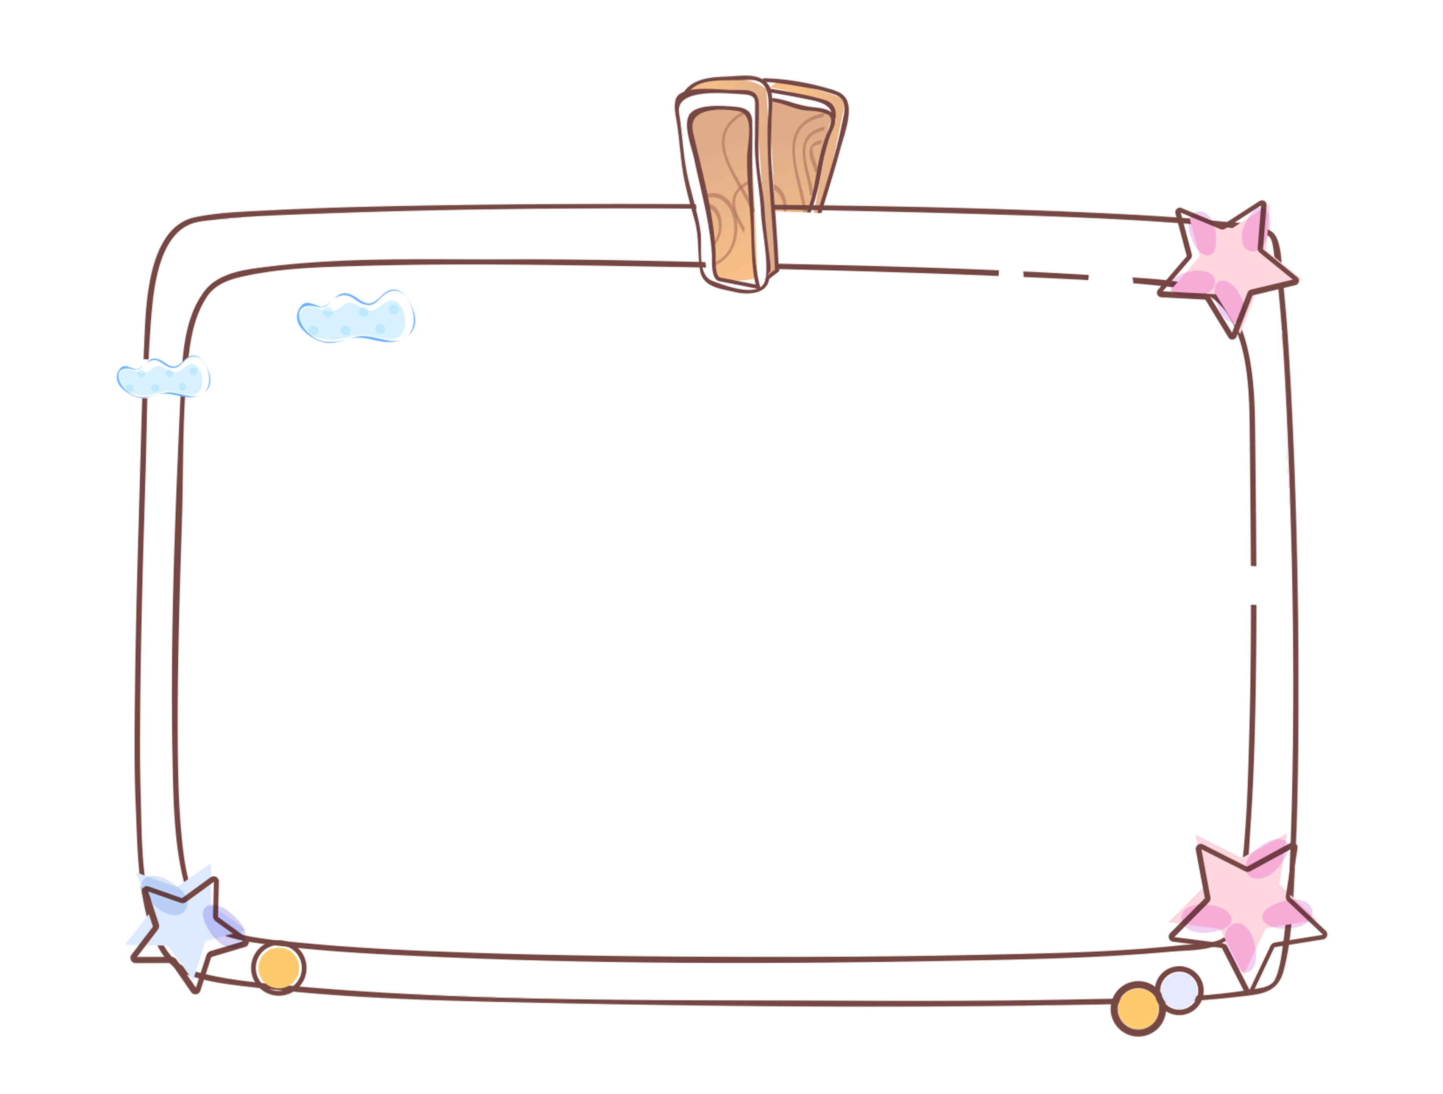
Khởi động

Slide 3
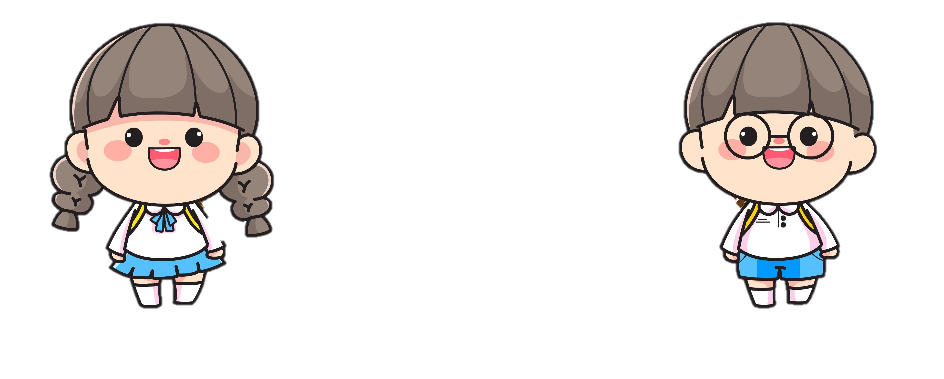
Trò chơi:
Tiếp sức

Slide 4
Khám phá

Slide 5
Chọn 1 trong 2 đề sau:
Phát biểu cảm nghĩ của em về một nhân vật trong truyện “Lớp trưởng lớp tôi”.
Phát biểu cảm nghĩ của em về câu chuyện “Lớp trưởng lớp tôi”.

Slide 6

Phát biểu cảm nghĩ của em về một nhân vật trong truyện “Lớp trưởng lớp tôi”.
a) Giới thiệu nhân vật.
Gợi ý về nội dung trao đổi
b) Nêu ý kiến về hoạt động, tính cách của nhân vật.
Em sẽ nêu cảm nghĩ về nhân vật nào?
Vì sao em chọn nhân vật đó?

Slide 7
Phát biểu cảm nghĩ của em về câu chuyện “Lớp trưởng lớp tôi”.
a) Em thích câu chuyện ở những điểm nào? Vì sao?
Gợi ý về nội dung trao đổi
b) Câu chuyện có những nhân vật nào?
c) Em thích nhân vật nào? Vì sao?
d) Em hiểu câu chuyện muốn nói với em điều gì?
Em thích nhất điều gì ở câu chuyện đó ?
Vì sao?

Slide 8

Trao đổi theo nhóm 4

Slide 9
Vận dụng

Slide 10
Về nhà nói lại suy nghĩ của bản thân về câu chuyện Lớp trưởng lớp tôi hoặc về một nhân vật trong câu chuyện đó.

Slide 11

TẠM BIỆT

